Slide 1


Reducción de los Delitos Relacionados con el Consumo de Drogas mediante Enfoques Centrados en la Salud
Magistrado Luis Enrique Osuna Sánchez
"Las normas deben cumplirse, pero el trato al ciudadano no debe doler más que la falta cometida."

Slide 2

INTRODUCCIÓN
¿Por qué estamos aquí?
Gracias a ISSUP y a Proyecto Hombre por abrir este espacio. Y gracias a quienes nos escuchan con una preocupación real: cómo reducir los delitos asociados al consumo de drogas sin caer en respuestas fáciles ni en discursos que suenan bien pero no transforman nada.
La vida humana no ocurre en códigos, ocurre en contextos; y el conflicto no llega a tribunales como un expediente, llega como una historia.

Slide 3

CAPÍTULO 1
FUNDAMENTOS
Aclaración fundamental: la Justicia Terapéutica no es "un programa de drogas"
La Justicia Terapéutica —JT— no se reduce a adicciones, ni a tribunales especializados, ni al derecho penal. Es un enfoque transversal, aplicable a todas las áreas del derecho.
Civil y Mercantil
Familiar
Laboral
Penal
Administrativo y Fiscal
Es una forma de mirar el derecho con una lente distinta: preguntarnos no solo si una norma se aplicó correctamente, sino qué efectos produce en las personas, en su dignidad, en su bienestar emocional, en su confianza en las instituciones. No sacrifica legalidad ni debido proceso: lo fortalece, porque lo vuelve inteligible, humano y legítimo.

Slide 4
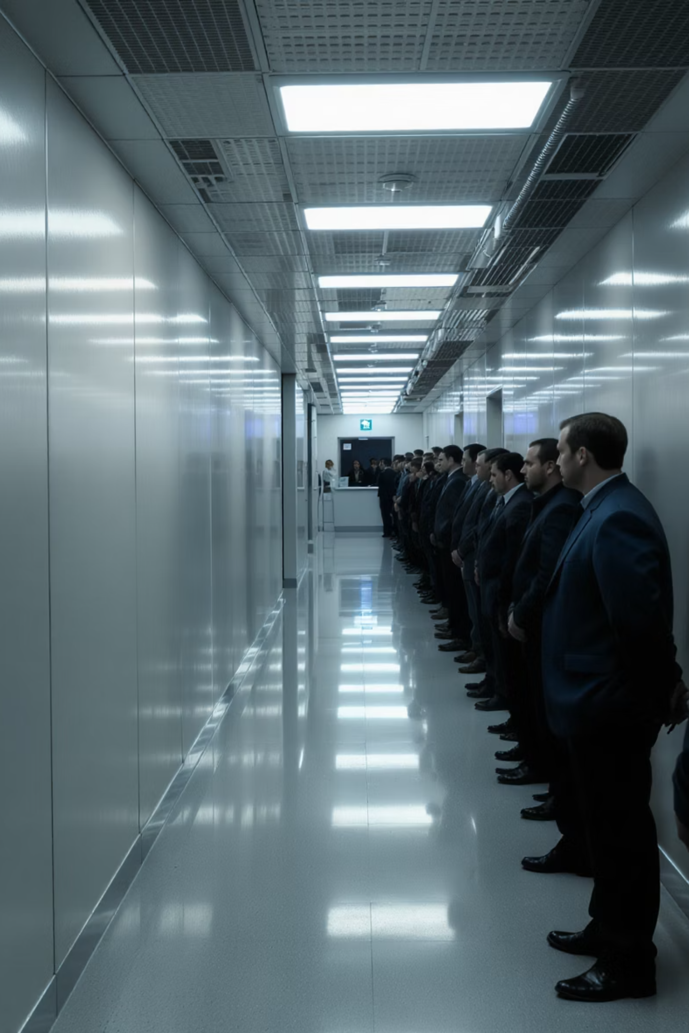

El sistema tradicional: frío y antiterapéutico
En muchas partes del mundo —y México no es la excepción— el sistema de justicia ha sido percibido como:
Frío y despersonalizado
El impacto emocional del procedimiento —miedo, estrés, vergüenza— se convierte en parte del conflicto.
Burocrático y rígido
A veces el proceso no solo resuelve mal: empeora a las personas.
Humillante
Si el sistema genera experiencias negativas, ¿cómo esperamos cumplimiento voluntario, cooperación o reinserción?

Slide 5

CAPÍTULO 2
ORÍGENES
Origen: la ley como agente terapéutico
La Justicia Terapéutica nace a finales de los años 80 en Estados Unidos, a partir de una preocupación concreta: la forma en que el derecho trataba a personas con problemas de salud mental y discapacidad psicosocial.
Desde el principio, la JT fue concebida como una perspectiva multidisciplinaria e investigativa para observar y medir el impacto real del derecho en la vida emocional de las personas y las comunidades.
Sus iniciadores fueron David B. Wexler y Bruce J. Winick, profesores de derecho con experiencia directa en salud mental.
Hoy la JT es un campo internacional sólido: se aplica o estudia en múltiples países de América, Europa, Asia y Oceanía.
La idea central: la ley no es neutral emocionalmente; puede ser terapéutica o puede ser antiterapéutica.

Slide 6
¿Qué es la Justicia Terapéutica?
La Justicia Terapéutica es una perspectiva humana e investigativa sobre cómo el derecho impacta el bienestar emocional. No es un método. No es una sola técnica. Es una lente.
Se interesa en las emociones que produce el sistema legal: miedo, estrés, desesperanza… pero también esperanza, reconocimiento y dignidad. Y tiene dos ramas clave:
Diseño Terapéutico de la Ley (TDL)
Aplicación Terapéutica de la Ley (TAL)
Cómo están escritas y organizadas las leyes y los procedimientos.
Cómo los operadores aplicamos esas leyes en la práctica.
Hay normas neutrales que se vuelven antiterapéuticas por la forma en que se aplican. Y hay normas duras que pueden aplicarse con humanidad, claridad y respeto, disminuyendo el daño sin perder firmeza.

Slide 7
CAPÍTULO 3
MOVIMIENTO INTEGRAL
El Derecho como profesión sanadora
La JT no camina sola. Forma parte de un movimiento integral del derecho donde confluyen múltiples enfoques:
Derecho colaborativo
Derecho preventivo
Justicia restaurativa
Justicia procedimental
Solución creativa de problemas
Mediación transformativa
¿Qué une a todo esto? La intuición de que un sistema legal puede resolver conflictos sin destruir a quienes participan, fortaleciendo vínculos, tejido social y cumplimiento voluntario.

Slide 8


Dos grandes criterios de la Justicia Terapéutica
Maximizar bienestar emocional
Tomar en cuenta factores extralegales
Reducir los efectos negativos del proceso legal y promover dignidad en cada interacción.
Reconocer lo que siempre está ahí: trauma, adicciones, salud mental, desigualdad, dinámicas familiares, violencia previa.
"Factores extralegales" no significa inventar el derecho. Significa reconocer lo que siempre está ahí, aunque finjamos que no. El expediente no siempre los nombra, pero la vida sí.

Slide 9
No es necesario reformar la ley para aplicar JT
Esto es muy importante para operadores y autoridades: la JT no depende únicamente del texto normativo. Depende del comportamiento institucional.
El lenguaje y el trato
El diseño de audiencias
La claridad en resoluciones
La escucha real
Cómo se gestiona el conflicto
Claro que hay reformas deseables. Pero hay algo más inmediato: el cambio de cultura.

Slide 10

CAPÍTULO 4
ADAPTABILIDAD
"Maridaje terapéutico": la JT no es un solo vino
La JT no es un solo vino. Según la materia, el procedimiento y el contexto, usamos distintas "uvas" —principios y prácticas— para elegir el "vino" que mejor acompañe cada caso.
En drogas
Modelo de tratamiento supervisado.
En familia
Mediación con enfoque en niñas y niños.
En fiscal o administrativo
Lenguaje claro, trato digno y rutas de solución temprana para aumentar cumplimiento voluntario.
Es la misma lente, aplicada a realidades distintas. Esto evita un error común: querer aplicar un mismo formato a todo.

Slide 11
CAPÍTULO 5
DROGAS, DELITO Y SALUD PÚBLICA
Drogas, delito y salud pública desde la JT
Hay una realidad innegable: el abuso de sustancias psicoactivas incrementa la extensión y severidad de ciertas conductas delictivas, aunque la relación no sea causal en todos los casos.
El enfoque centrado en la salud no es "suavidad"
El juez no es médico
Es eficacia. Las medidas alternas que abordan consumo y factores criminógenos suelen funcionar mejor que el encarcelamiento, la libertad condicional o el tratamiento aislado.
Un enfoque de salud pública dentro de justicia significa que el juez coordina una respuesta donde salud, reinserción y derecho trabajan como un solo sistema.

Slide 12



La experiencia mexicana: Guía de Justicia Terapéutica
México tiene una herramienta concreta: la Guía de Justicia Terapéutica, orientada a estandarizar condiciones para programas de tratamiento y reinserción social como alternativa al proceso penal o como sustitutivo de la pena.
El punto más importante: la intervención terapéutica la opera el sistema de salud, pero está establecida y vigilada
directamente por la autoridad judicial.
Componente sanitario
Componente jurídico
Componente de reinserción social
Cuando falta uno, el sistema se rompe. Si solo hay salud, puede faltar supervisión. Si solo hay derecho, puede faltar tratamiento real. Si no hay reinserción, el egreso es frágil y la recaída es probable.

Slide 13
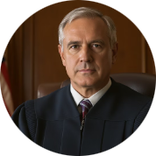



El equipo multidisciplinario: la justicia deja de trabajar sola
La Guía mexicana exige un equipo multidisciplinario con funciones concretas: evaluar elegibilidad, supervisar cumplimiento, solicitar informes, proponer cambios de condiciones y emitir informe final de egreso.
Jueza o juez
Ministerio público y defensa
Profesionales de la salud
Enlaces de reinserción social
Lidera y supervisa el proceso terapéutico.
Garantizan legalidad y derechos del participante.
Psicología, medicina, psiquiatría: diseñan y ejecutan el tratamiento.
Acompañan el regreso a la comunidad y la vida productiva.
Esto es justicia terapéutica aplicada: no una resolución aislada,
sino un proceso estructurado que acompaña cambio real.

Slide 14
¿Dónde se ha aplicado en México?
La Guía documenta un recorrido: desde el piloto de 2009 en Guadalupe, Nuevo León, y el acompañamiento de la OEA, hasta la expansión a varias entidades federativas.
Chihuahua
Chiapas
Durango
Morelos
Estado de México
Nuevo León
Esto muestra algo importante para un foro internacional: México no solo discute JT. México la ha operado. Con retos, sí. Pero con aprendizaje institucional real.

Slide 15
La JT no termina en lo penal: es transversal
En México la JT se concibe como el estudio del rol de la ley como agente terapéutico, con expansión hacia ámbitos que van desde lo administrativo y fiscal hasta ética judicial y responsabilidad civil.
Familia y divorcios
Administrativo y fiscal
Educación y DDHH
Interés superior del menor, pensiones, igualdad de género.
Responsabilidad patrimonial del Estado, tributario, consumidores.
Derecho procesal, civil, incluso electoral.
Aunque hoy hablemos de drogas, el mensaje es más profundo: la JT es un modo de ejercer el poder público sin destruir a quien se somete a él.

Slide 16

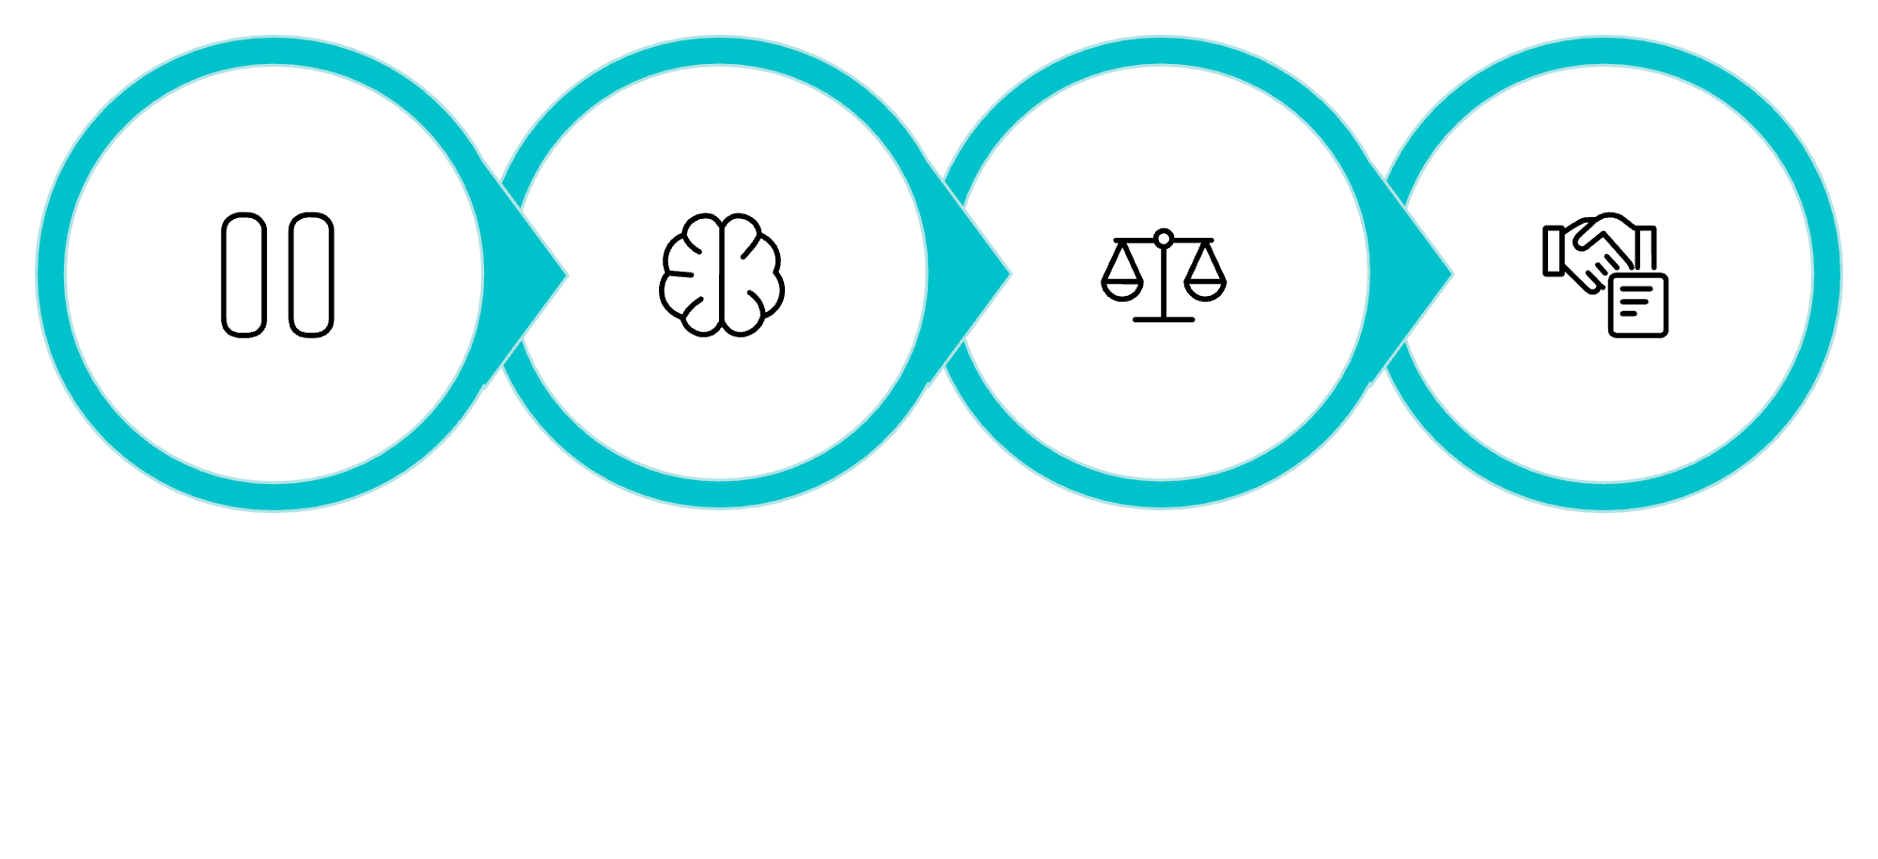
Pensamiento jurídico-terapéutico: la pausa deliberada
El pensamiento jurídico-terapéutico es una actitud intelectual especializada que guía al operador a anticipar el efecto emocional del derecho "en acción". No basta reflexionar; exige operaciones mentales rigurosas para proyectar cómo cada norma repercutirá en la salud emocional de los destinatarios.
Pausar
Anticipar emociones
Elegir menor daño
Reforzar dignidad
En palabras simples: antes de dictar, antes de hablar, antes de sellar un trámite… el operador hace una pausa y se pregunta: ¿esto cura o esto hiere?

Slide 17
Justicia Terapéutica Regenerativa
Una concepción macro-ecosistémica del derecho donde instituciones y normas no solo cuidan el proceso, sino que se vuelven intrínsecamente terapéuticas y capaces de producir cohesión y resiliencia.
No solo restaurar
Ir más allá de reparar el daño.
Mejorar a mediano y largo plazo
Bienestar emocional y social sostenido.
Fortalecer redes comunitarias
Evitar repetición del conflicto y sus causas.
Ecosistema institucional de confianza
Cuando el entorno deja de ser hostil, el enfoque de salud funciona mejor.

Slide 18
Herramientas conceptuales
Política Pública Terapéutica (PPT)
1
Diseñar, implementar y evaluar acciones públicas orientadas a preservar, mejorar y regenerar bienestar emocional y social; convertir entornos institucionales en espacios de confianza.
2
Medios Terapéuticos de Resolución de Conflictos (MTRC)
MASC diseñados desde JT para que no solo resuelvan, sino que restauren relaciones y regeneren confianza.
Convenios Terapéuticos de Mediación (CTM)
3
Acuerdos cuya redacción incorpora sensibilidad al impacto emocional, buscando claridad, sostenibilidad y efecto "sanador".
4
Interpretación Jurídico-Terapéutica (IJT)
Criterio hermenéutico que pide optar por la interpretación que cause menos consecuencias antiterapéuticas, con lenguaje claro y accesible.

Slide 19
Obstáculos reales y claves de superación
Los obstáculos
Claves de superación
Automatismo burocrático
Rediseño de flujos
Tecnología para simplificación
Procedimientos rígidos que privilegian trámite sobre solución.
Desgaste institucional
Métricas de calidad, no solo cantidad
Apoyo psico-laboral a operadores
Sobrecarga, presión, agotamiento y
respuestas reactivas.
Capacitación en comunicación empática
Transparencia activa
Desconfianza recíproca
Percepción de arbitrariedad o corrupción que inhibe cooperación.
Un modelo de salud pública fracasa si el aparato institucional es hostil o inaccesible.

Slide 20

CIERRE
¿Por qué la justicia debe ser terapéutica?
Bienestar emocional y trato digno
Reducir efectos negativos y promover dignidad.
Prevención de conflictos futuros
Soluciones restaurativas disminuyen reincidencia.
Confianza en la justicia
Una justicia cercana genera legitimidad.
Cuidado de operadores
Menos fatiga emocional, más sentido de propósito.
Frente al consumo de drogas y su vínculo con delito, el enfoque centrado en la salud no es una concesión: es una estrategia inteligente. Y frente a cualquier materia, la Justicia Terapéutica es una forma de recordar que el ordenamiento jurídico debe servir a la vida humana. Y si no lo hace… entonces tenemos que preguntarnos, con honestidad: ¿para qué sirve?

